Slide 1
CSS3
Manipulação de Elementos
Wagner Palmeira
Email: wagner.araujo@cesmac.edu.br

Slide 2
Sumário
CSS Pseudo-elements
CSS Position
Attr Selectors
Criação de variáveis

Slide 3
CSS PSEUDO-ELEMENTS
Customizar partes de elementos
selector::pseudo-element {
property: value;
}

Slide 4
CSS PSEUDO-ELEMENTS
Customizar partes de elementos
p::first-line {
color: #ff0000;
font-variant: small-caps;
}

Slide 5
CSS PSEUDO-ELEMENTS
::first-line
::first-letter
::before
::after
Lista completa: https://www.w3schools.com/css/css_pseudo_classes.asp

Slide 6
CSS PSEUDO-CLASSES
:hover
:disabled
Etc
Lista completa: https://www.w3schools.com/css/css_pseudo_classes.asp

Slide 7
Utilização de variáveis
:root {
--blue: #1e90ff;
--white: #ffffff;
}
body { background-color: var(--blue); }

Slide 8
CODE!

Slide 9
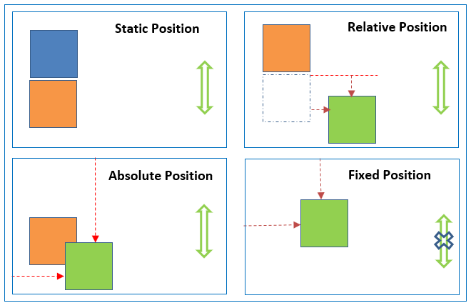
CSS POSITION
Tipo de Posicionamento e Local!
Imagem: https://www.csssolid.com/images/csspositions/css-position-all.png

Slide 10
position: static
Default;
Não é afetado por TOP; BOTTOM; LEFT; RIGHT
“An element with position: static; is not positioned in any special way; it is always positioned according to the normal flow of the page:”
Fonte: https://www.w3schools.com/css/css_positioning.asp

Slide 11
position: relative
Relativa aos elementos;
Afetado por TOP; BOTTOM; LEFT; RIGHT
“Other content will not be adjusted to fit into any gap left by the element.”
Fonte: https://www.w3schools.com/css/css_positioning.asp

Slide 12
https://www.alura.com.br/artigos/entenda-a-propriedade-position-css

Slide 13
position: fixed
Relativa ao viewport;
Afetado por TOP; BOTTOM; LEFT; RIGHT
Fonte: https://www.w3schools.com/css/css_positioning.asp

Slide 14
position: absolute
Relativa ao elemento pai;
Afetado por TOP; BOTTOM; LEFT; RIGHT
“Um elemento com a posição: absolute; é posicionado em relação ao ancestral mais próximo que tenha uma posição definida (em vez de ser posicionado em relação à janela de visualização, como o fixed).”
Fonte: https://www.w3schools.com/css/css_positioning.asp

Slide 15
position: sticky
Relativa ao scroll do usuário;
“Cola” na tela ao alcançar determinado local.
Fonte: https://www.w3schools.com/css/css_positioning.asp

Slide 16
CODE!

Slide 17
Próxima Aula
CSS FLEXBOX

